Slide 1




NÚMEROS EN
SISTEMA BRAILLE

Slide 2



CONTENIDO
Breve explicación del Sistema Braille
¿Cómo son los números en braille?
Ejercicios de lectura de números

Slide 3



BREVE EXPLICACIÓN DEL SISTEMA BRAILLE

Slide 4


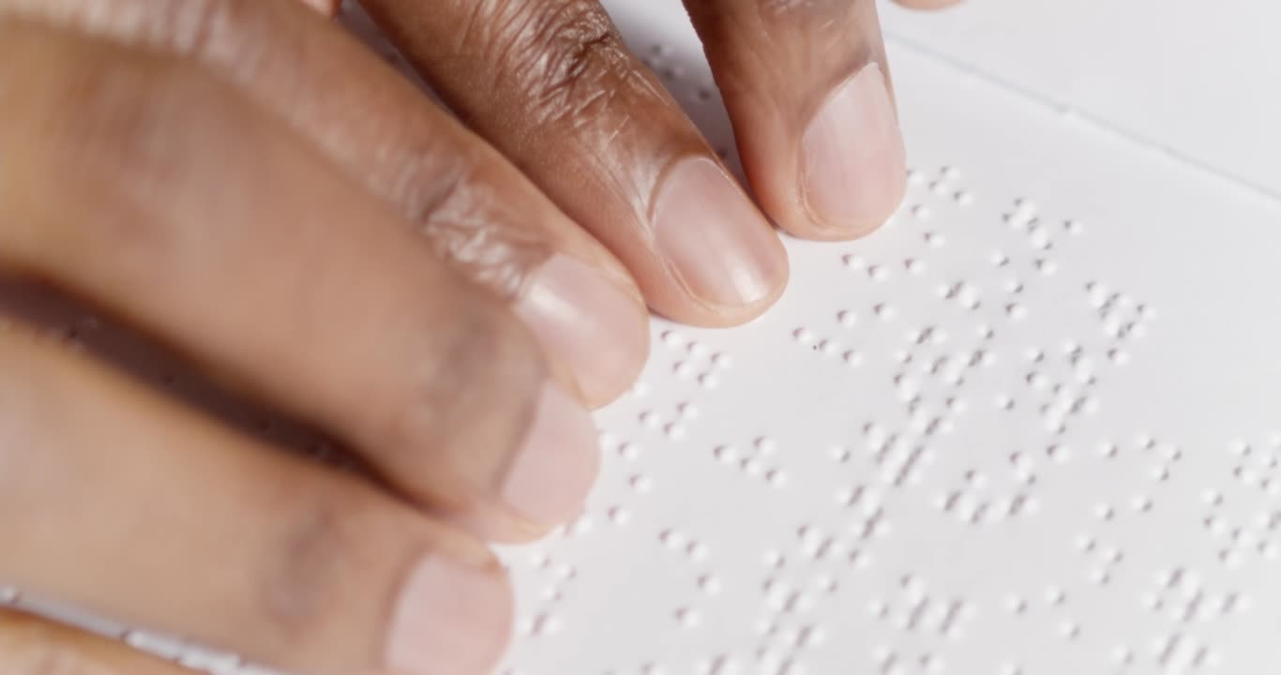
El sistema de escritura braille se basa en combinaciones de puntos en relieve.
Cada combinación representa una letra del alfabeto, signos de puntuación y números.

Slide 5









SIGNO GENERADOR
El signo generador permite identificar el inicio de cualquier texto en braille y entender la distribución de cada uno de los puntos, así como el número que les corresponde como parte de su distribución espacial.
SIGNO GENERADOR

Slide 6


¿CÓMO SON LOS NÚMEROS EN BRAILLE?

Slide 7
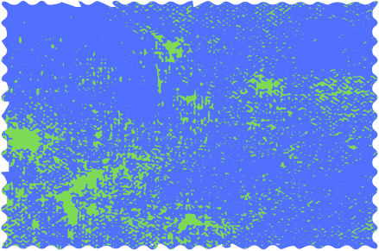
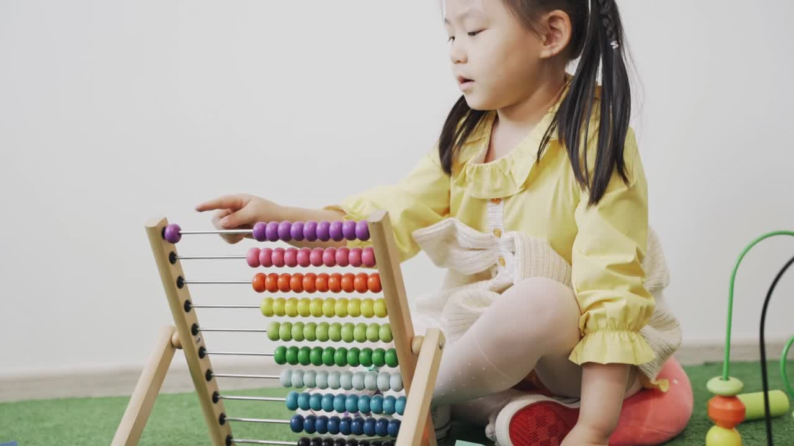
Los números se escriben utilizando los mismos puntos que las letras, pero con un signo que se coloca antes de los números para indicar que lo que sigue son cifras y no letras.

Slide 8

El símbolo de número debe colocarse siempre al inicio de cada cifra, así sean separadas por comas o puntos.
SÍMBOLO DE NÚMERO

Slide 9












NÚMEROS EN BRAILLE
1
2
3
+
4
5
6
0
SÍMBOLO DE NÚMERO
7
8
9

Slide 10










